Slide 1

МДОАУ «Детский сад № 60 комбинированного вида» г.Орска
Тема : Сенсомоторная интеграция
на коррекционных занятиях
Подготовили:
Учитель-логопед/дефектолог : Саргсян Юлия Альбертовна (I категории)
Учитель- логопед/дефектолог : Николаева Елена Валерьевна (I категории)

Slide 2
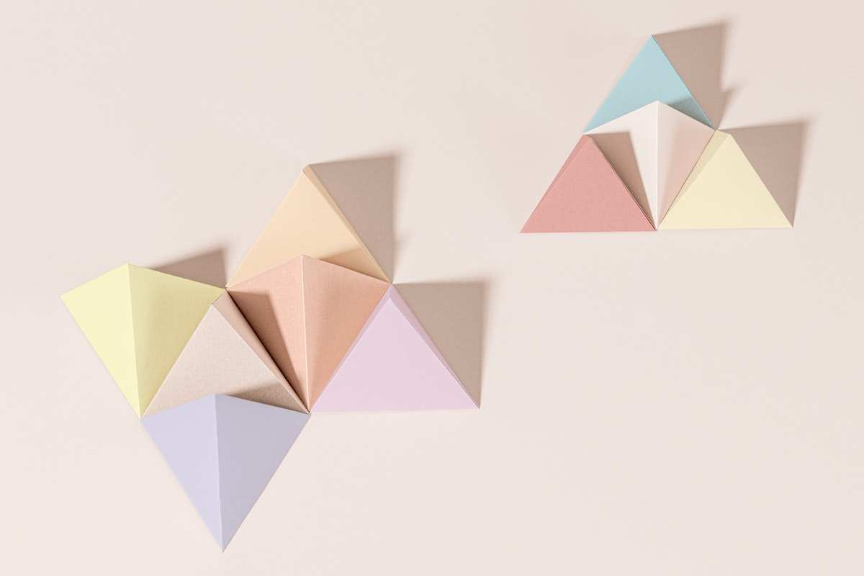
Методы детской нейропсихологической коррекции
СЕНСОРНАЯ ИНТЕГРАЦИЯ–это упорядочивание ощущений , которые потом будут как-либо использованы.
СЕНСОМОТОРНАЯ ИНТЕГРАЦИЯ – это методики направленные на переструктурирование нарушенных функций мозга и создания компенсирующих средств.

Slide 3
Задачи сенсомоторной коррекции:
Ребенок учится чувствовать свое тело и пространство вокруг;
Развивается зрительно-моторная координация ( глаз- рука) ;
Формируется правильное взаимодействие рук и ног;
Развивается внимание;
Формируется умение последовательно выполнять действия , разбивая его на ряд задач;
Ребенок учится управлять своим поведением.

Slide 4
Элементы сенсомоторной интеграции в занятии:
Дыхательные упражнения;
Глазодвигательные упражнения;
Растяжки и стабилизация тонуса мышц;
Ползание;
Массаж;
Пространственные представления;
Межполушарное взаимодействие;
Развитие ритмов;
Мелкая моторика;
Зрительно-моторная координация.

Slide 5

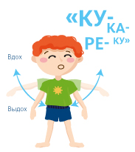
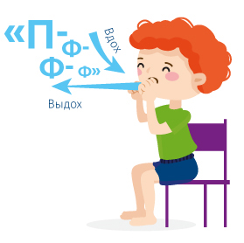
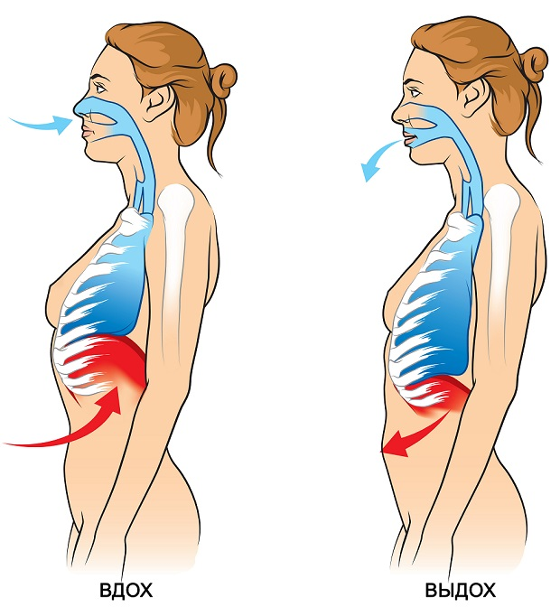
Дыхательные упражнения
Для выполнения дыхательных упражнений нужно соблюдать три основных правила:
1.Во время дыхательных упражнений необходимо научить детей дышать животом для того, чтобы заставить двигаться диафрагму.
2.Дыхательные упражнения должны проводиться в четыре фазы «выдох животом – пауза 2-3 сек. – вдох животом – пауза 2-3 сек.»
3.Дыхательными упражнениями следует заниматься не более 2-3 минут за один прием.

Slide 6
Глазодвигательные упражнения
Правила выполнения глазодвигательных упражнений:
1.Голова должна быть неподвижна. Движутся одни глаза. При необходимости голова фиксируется рукой.
2.В комплекс включаются упражнения на отслеживание предмета глазами вначале по основными направлениям (верх, низ, вправо, влево, к переносице и от переносицы), затем по диагональным направлениям, потом очень постепенно в этот процесс включаются движения языка (самые простые).
3.При отработки упражнений внимание ребенка привлекается яркими игрушками, предметами, картинками, ручками с яркими наконечниками. Чем старше дети, тем стимулы становятся символичнее.
4.Сначала ребенок следит за предметом, перемещаемым взрослым. Затем следит за движением предмета в вытянутой своей руке. Потом выполняет движения глазами без опоры.

Slide 7


Slide 8
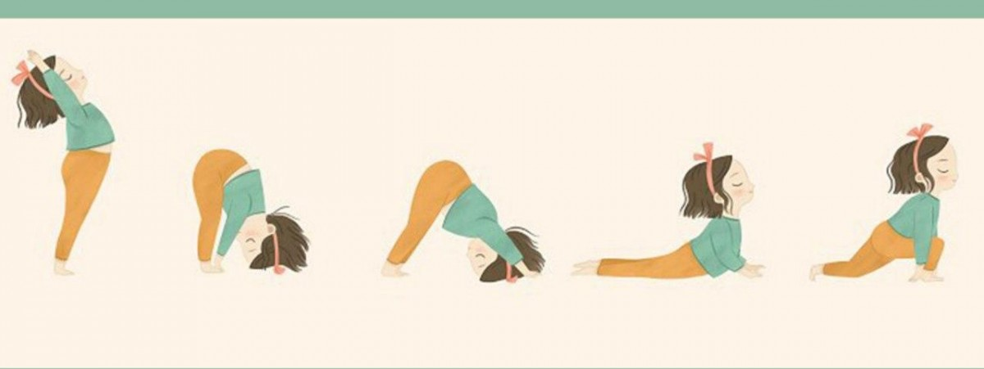
Растяжки и стабилизация тонуса мышц
Задача: сформировать нейронную связь когда расслаблен , когда напряжен с учетом смысла действия, чтобы в работу включались не только подкорковые системы регуляции , но и кора мозга в частности функции лобных отделов.

Slide 9
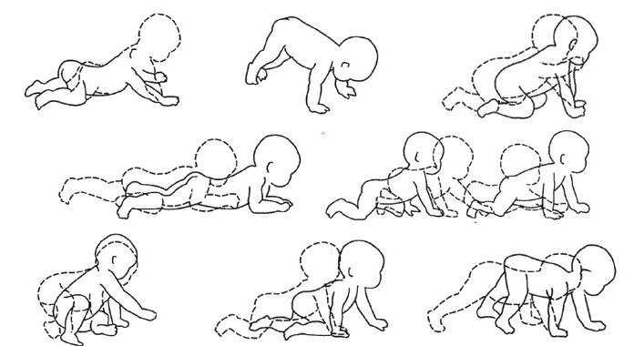
Ползание
Дает возможность восстановить или развить межполушарные связи , координацию движений, преодолеть моторную неловкость, осознать пространство собственного тела и вокруг тела.

Slide 10
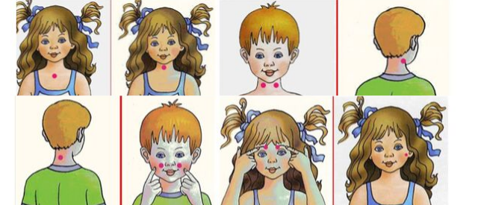
Массаж и самомассаж
При проведении массажа и самомассажа улучшаются функции рецепторов, проводящих путей, усиливаются рефлекторные связи коры головного мозга с мышцами и сосудами.

Slide 11
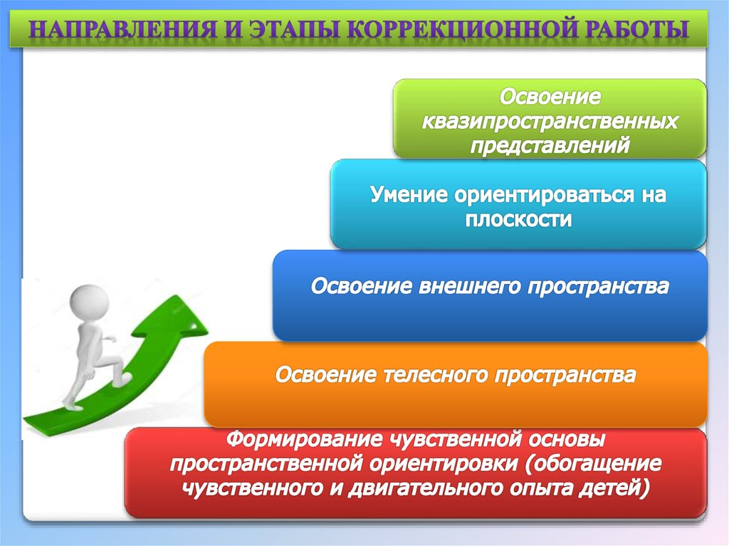
Формирование пространственных представлений

Slide 12
Межполушарное взаимодействие
Функции межполушарных связей: эмоциональная устойчивость к негативным факторам, координация движений, успешное усвоение информации и ее анализ.
Левое полушарие
Логическое мышление
Анализ
Математические способности
Речь
Правое полушарие
Умение планировать
Образное мышление
Креативность
Восприятие информации на слух

Slide 13
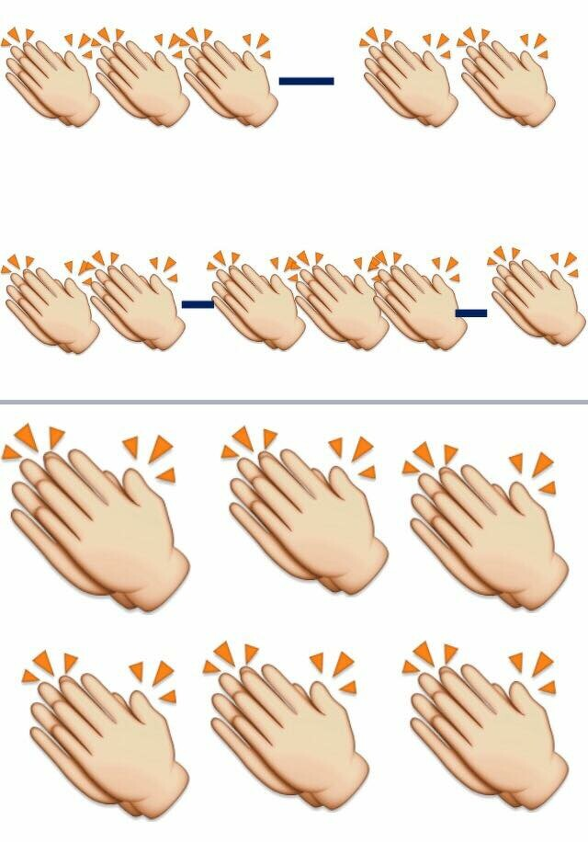
Развитие ритмов
Ритм оказывает на организм гармонизирующее воздействие, благоприятствует уравновешиванию нервных процессов, содействует лучшей координации и регуляции мышечных усилий.

Slide 14
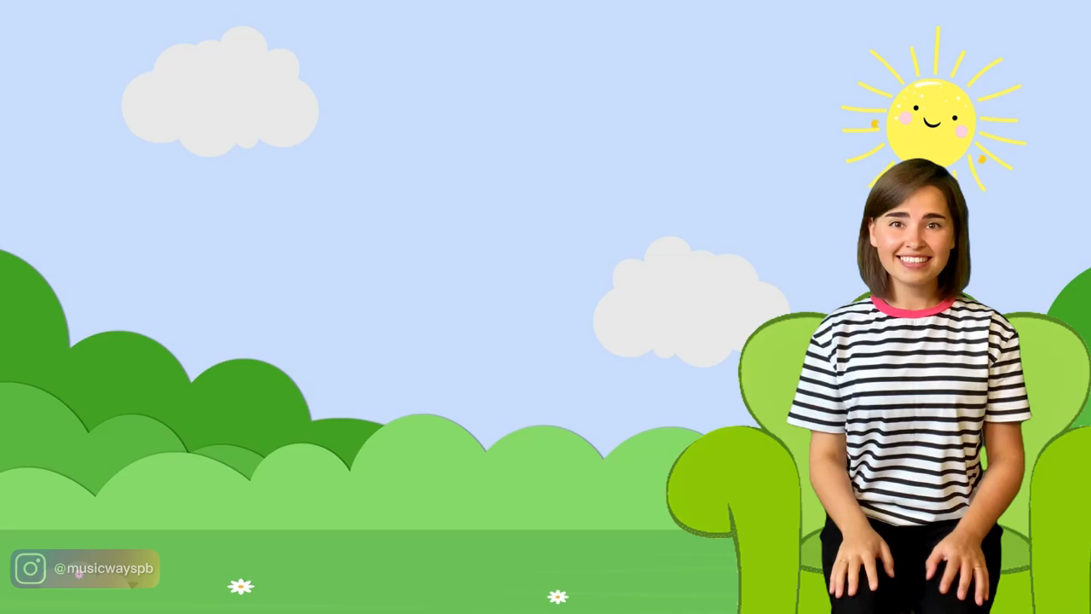
Развитие ритмов

Slide 15
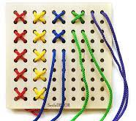
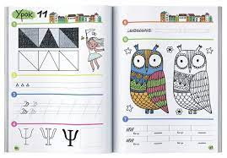
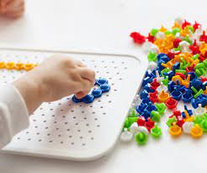
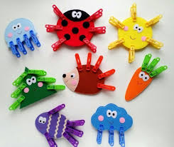
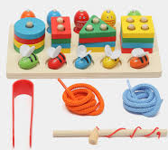
Развитие мелкой моторики и зрительно – моторной координации
Под мелкой моторикой следует понимать совокупность скоординированных действий нескольких систем человеческого организма: нервной, костной и мышечной, часто в сочетании со зрительной системой, необходимых для мелких и точных движений кистями, пальцами.

Slide 16
Спасибо за внимание

